Slide 1


Slide 2
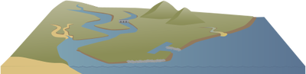
C
Si
P
N

